Slide 1
4.7 数据冒险：转发与阻塞

Slide 2
数据冒险
如下指令序列会发生数据冒险:
sub $2, $1,$3 and $12,$2,$5 or $13,$6,$2 add $14,$2,$2 sw $15,100($2)
通过转发解决数据冒险
如何测知何时转发?

Slide 3
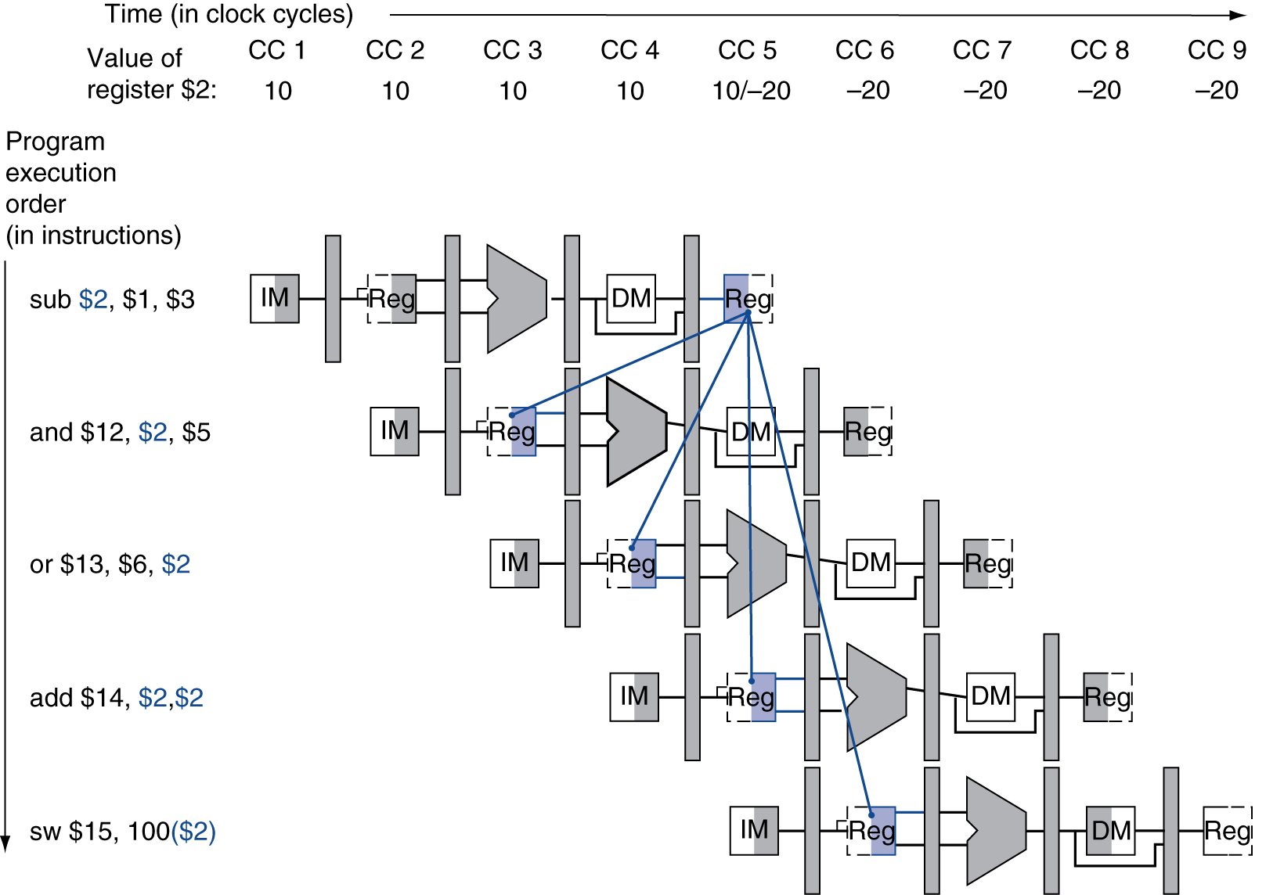
相关性（转发时间点，P227图4-53）
1）前4个时钟周期$2的值不是后面需要的结果。
第5个时钟周期$2才存入结果
2）需要转发
3）不需要转发
Notes:
同一条数据通路，前面一条指令运行到mem或WB，后面指令运行到EX，满足转发条件，则从左向右转发。注意，此时5条指令在通路上，各处于不同阶段

Slide 4
检测需要转发的内容
沿流水线传递寄存器号
ID/EX.RegisterRs 表示在ID/EX流水线寄存器中的rs寄存器号
EX级中ALU两操作数的寄存器号
ID/EX.RegisterRs, ID/EX.RegisterRt
如下情况会发生数据冒险
1a. EX/MEM.RegisterRd = ID/EX.RegisterRs
1b. EX/MEM.RegisterRd = ID/EX.RegisterRt
2a. MEM/WB.RegisterRd = ID/EX.RegisterRs
2b. MEM/WB.RegisterRd = ID/EX.RegisterRt
从EX/MEM 流水线寄存器转发
从MEM/WB 流水线寄存器转发
需要转发的数据放到流水线寄存器里
见前页，红线

Slide 5
检测是否需要转发
仅当当前指令有回写寄存器时，转发
EX/MEM.RegWrite, MEM/WB.RegWrite这两个信号有效，说明有回写操作，则需要转发。（图4-51回写信号RegWrite）
仅当指令的Rd不是$zero，因为该寄存器恒置为0，所以，转发其非0运算结果反而会造成错误。
EX/MEM.RegisterRd ≠ 0, MEM/WB.RegisterRd ≠ 0

Slide 6
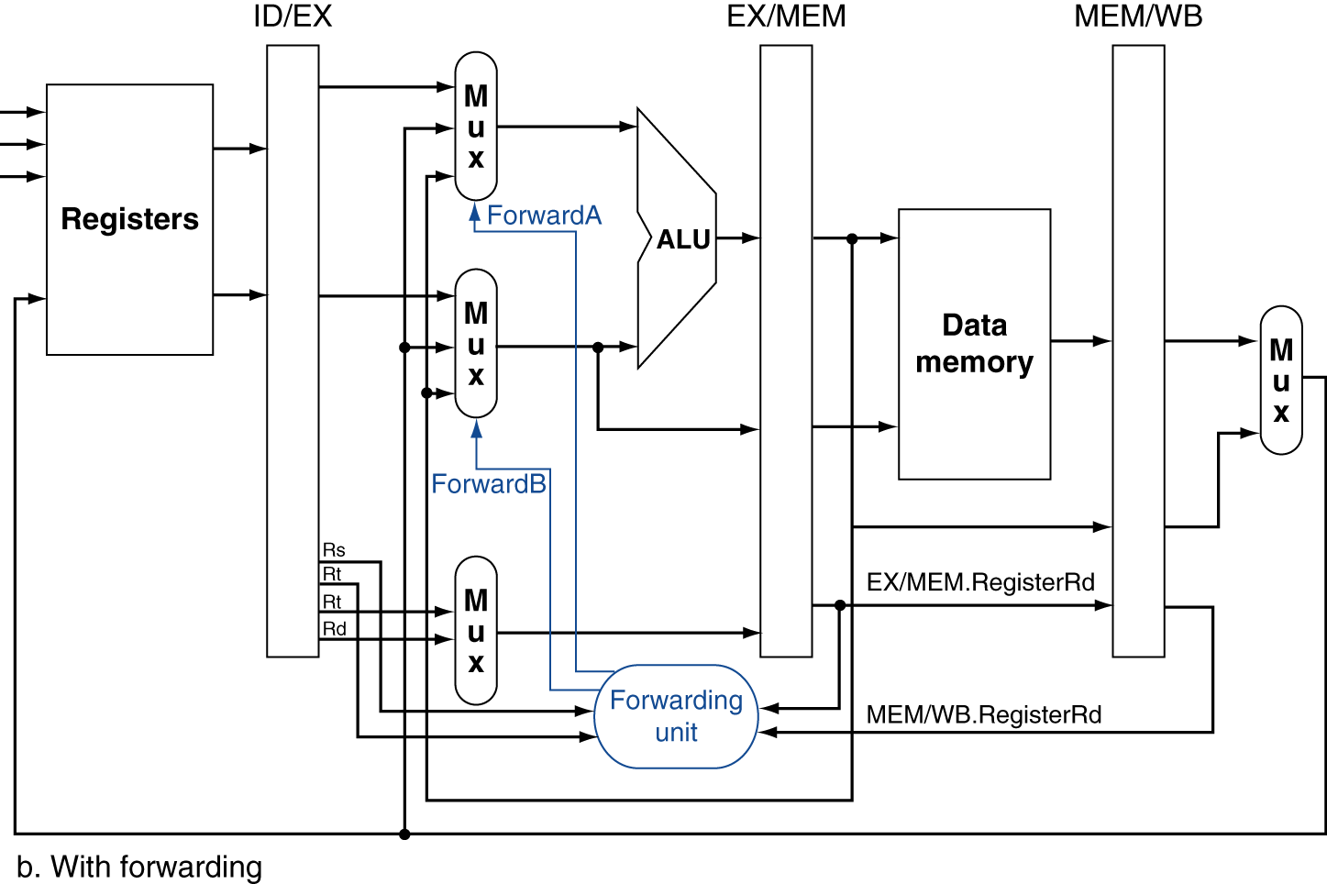
转发路径
不仅仅从ID/EX得到ALU的输入，则可以转发所有所需的数据。通过增加多选器和正确的控制逻辑。
P228 图4-54讲解电路图

Slide 7
检测冒险的条件=>转发单元控制信号
EX 冒险
if (EX/MEM.RegWrite and (EX/MEM.RegisterRd ≠ 0) and (EX/MEM.RegisterRd = ID/EX.RegisterRs)) ForwardA = 10
if (EX/MEM.RegWrite and (EX/MEM.RegisterRd ≠ 0) and (EX/MEM.RegisterRd = ID/EX.RegisterRt)) ForwardB = 10
MEM 冒险
if (MEM/WB.RegWrite and (MEM/WB.RegisterRd ≠ 0) and (MEM/WB.RegisterRd = ID/EX.RegisterRs)) ForwardA = 01
if (MEM/WB.RegWrite and (MEM/WB.RegisterRd ≠ 0) and (MEM/WB.RegisterRd = ID/EX.RegisterRt)) ForwardB = 01
后一条指令处于ID/EX阶段，需要前面EX/MEM的Rd
需要转发，见图4-55 ForwardA=10

Slide 8
上述两种冒险同时发生
必须使用最新的结果
I
n
s
t
r.
O
r
d
e
r
add $1,$1,$2
IM
Reg
ALU
DM
Reg
add $1,$1,$3
IM
Reg
ALU
DM
Reg
add $1,$1,$4
IM
Reg
ALU
DM
Reg
Notes:
For class handout

Slide 9
必须使用最新的结果
I
n
s
t
r.
O
r
d
e
r
add $1,$1,$2
IM
Reg
ALU
DM
Reg
add $1,$1,$3
IM
Reg
ALU
DM
Reg
add $1,$1,$4
IM
Reg
ALU
DM
Reg
Notes:
For lecture

Slide 10
修正 MEM 转发控制 仅当没有发生Ex冒险时转发
MEM hazard
if (MEM/WB.RegWrite and (MEM/WB.RegisterRd ≠ 0) and not (EX/MEM.RegWrite and (EX/MEM.RegisterRd ≠ 0) and (EX/MEM.RegisterRd = ID/EX.RegisterRs)) and (MEM/WB.RegisterRd = ID/EX.RegisterRs)) ForwardA = 01
if (MEM/WB.RegWrite and (MEM/WB.RegisterRd ≠ 0) and not (EX/MEM.RegWrite and (EX/MEM.RegisterRd ≠ 0) and (EX/MEM.RegisterRd = ID/EX.RegisterRt)) and (MEM/WB.RegisterRd = ID/EX.RegisterRt)) ForwardB = 01
Notes:
先讲没加条件，则会从wb转，转的是第一条指令的$1。这是错误的，ex冒险转发了，mem冒险也转发。
而加了将转第二条的，第二条因为EX冒险也存在。这是正确的，不会误转发。
也有只有第一条冒险，第二条不冒险的情况（如前面例子，第三条仍然是冒的第一条的险，需要转第一条的wb）

Slide 11
修正 MEM 转发控制 仅当没有发生Ex冒险时转发
MEM hazard
if (MEM/WB.RegWrite and (MEM/WB.RegisterRd ≠ 0) and not (EX/MEM.RegWrite and (EX/MEM.RegisterRd ≠ 0) and (EX/MEM.RegisterRd = ID/EX.RegisterRs)) and (MEM/WB.RegisterRd = ID/EX.RegisterRs)) ForwardA = 01
if (MEM/WB.RegWrite and (MEM/WB.RegisterRd ≠ 0) and not (EX/MEM.RegWrite and (EX/MEM.RegisterRd ≠ 0) and (EX/MEM.RegisterRd = ID/EX.RegisterRt)) and (MEM/WB.RegisterRd = ID/EX.RegisterRt)) ForwardB = 01
EX 冒险
if (EX/MEM.RegWrite and (EX/MEM.RegisterRd ≠ 0) and (EX/MEM.RegisterRd = ID/EX.RegisterRs)) ForwardA = 10
if (EX/MEM.RegWrite and (EX/MEM.RegisterRd ≠ 0) and (EX/MEM.RegisterRd = ID/EX.RegisterRt)) ForwardB = 10

Slide 12
修正 MEM 转发控制 仅当没有发生Ex冒险时转发
MEM hazard
if (MEM/WB.RegWrite and (MEM/WB.RegisterRd ≠ 0) and not (EX/MEM.RegWrite and (EX/MEM.RegisterRd ≠ 0) and (EX/MEM.RegisterRd = ID/EX.RegisterRs)) and (MEM/WB.RegisterRd = ID/EX.RegisterRs)) ForwardA = 01
if (MEM/WB.RegWrite and (MEM/WB.RegisterRd ≠ 0) and not (EX/MEM.RegWrite and (EX/MEM.RegisterRd ≠ 0) and (EX/MEM.RegisterRd = ID/EX.RegisterRt)) and (MEM/WB.RegisterRd = ID/EX.RegisterRt)) ForwardB = 01
EX 冒险
if (EX/MEM.RegWrite and (EX/MEM.RegisterRd ≠ 0) and (EX/MEM.RegisterRd = ID/EX.RegisterRs)) ForwardA = 10
if (EX/MEM.RegWrite and (EX/MEM.RegisterRd ≠ 0) and (EX/MEM.RegisterRd = ID/EX.RegisterRt)) ForwardB = 10

Slide 13
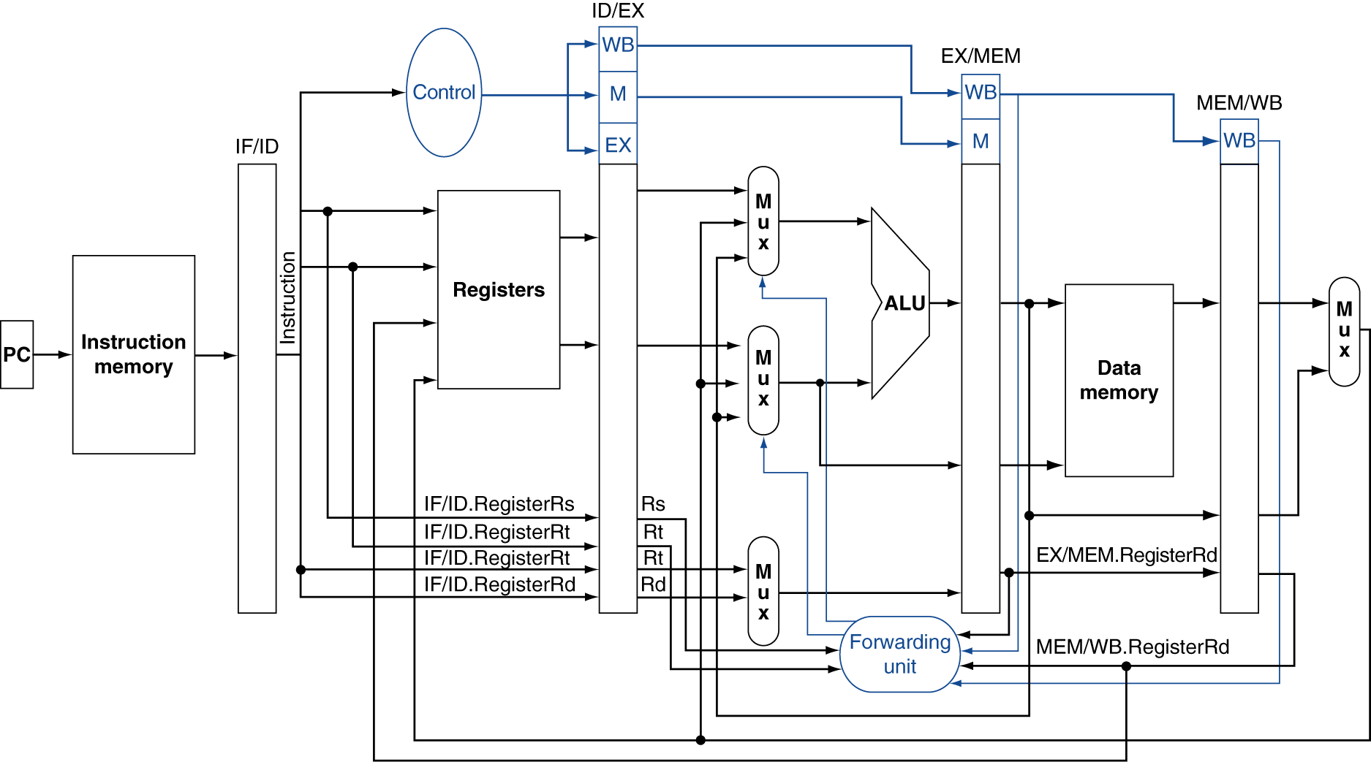
带转发的数据通路（P230，图4-56）

Slide 14
带转发的数据通路
PCSrc
ID/EX
EX/MEM
Control
IF/ID
Add
MEM/WB
Add
Branch
4
Shift
left 2
Instruction
Memory
Read Addr 1
Data
Memory
Register
File
Read
Data 1
Read Addr 2
PC
Read
Address
Read
Data
Write Addr
ALU
Address
Read
Data 2
Write Data
Write Data
ALU
cntrl
16
Sign
Extend
32
Forward
Unit
Notes:
课堂提问

Slide 15
带转发的数据通路（各状态寄存器位数）
PCSrc
ID/EX
EX/MEM
Control
IF/ID
Add
MEM/WB
Add
Branch
4
Shift
left 2
Instruction
Memory
Read Addr 1
Data
Memory
Register
File
Read
Data 1
Read Addr 2
PC
Read
Address
Read
Data
Write Addr
ALU
Address
Read
Data 2
Write Data
Write Data
ALU
cntrl
16
Sign
Extend
32
EX/MEM.RegisterRd
ID/EX.RegisterRt
Forward
Unit
MEM/WB.RegisterRd
ID/EX.RegisterRs
Notes:
讲课
How many bits wide is each pipeline register now?
PC – 32
IF/ID – 32*2
ID/EX – 9 + 32x4 + 10 = 147 + 10 = 157？152=9+32*4+15
EX/MEM – 5 + 1 + 32*3 + 5 = 107
MEM/WB – 2 + 32*2 + 5 = 71
Control line inputs to Forward Unit EX/MEM.RegWrite and MEM/WB.RegWrite not shown on diagram

Slide 16
带转发的数据通路
PCSrc
ID/EX
EX/MEM
Control
IF/ID
Add
MEM/WB
Add
Branch
4
Shift
left 2
Instruction
Memory
Read Addr 1
Data
Memory
Register
File
Read
Data 1
Read Addr 2
PC
Read
Address
Read
Data
Write Addr
ALU
Address
Read
Data 2
Write Data
Write Data
ALU
cntrl
16
Sign
Extend
32
EX/MEM.RegisterRd
ID/EX.RegisterRt
Forward
Unit
MEM/WB.RegisterRd
ID/EX.RegisterRs
Notes:
Lw sw指令16位立即数的选择，由alusrc信号决定，书P231

Slide 17
Memory-to-Memory 拷贝（精解，作业）
Lw指令后，立刻sw指令，也需要转发，以避免一个时钟周期的阻塞。转发从MEM/WB状态寄存器到数据存储器输入端。
需要增加mux多选器和（在MEM级）转发控制单元
I
n
s
t
r.
O
r
d
e
r
lw $1,4($2)
IM
Reg
ALU
DM
Reg
sw $1,4($3)
IM
Reg
ALU
DM
Reg
Notes:
What if lw was replaced with add $1, - is forwarding still needed? From where, to where?
What if $1 was used to compute the effective address (it would be a load-use data hazard and would require a stall insertion between the lw and sw)

Slide 18
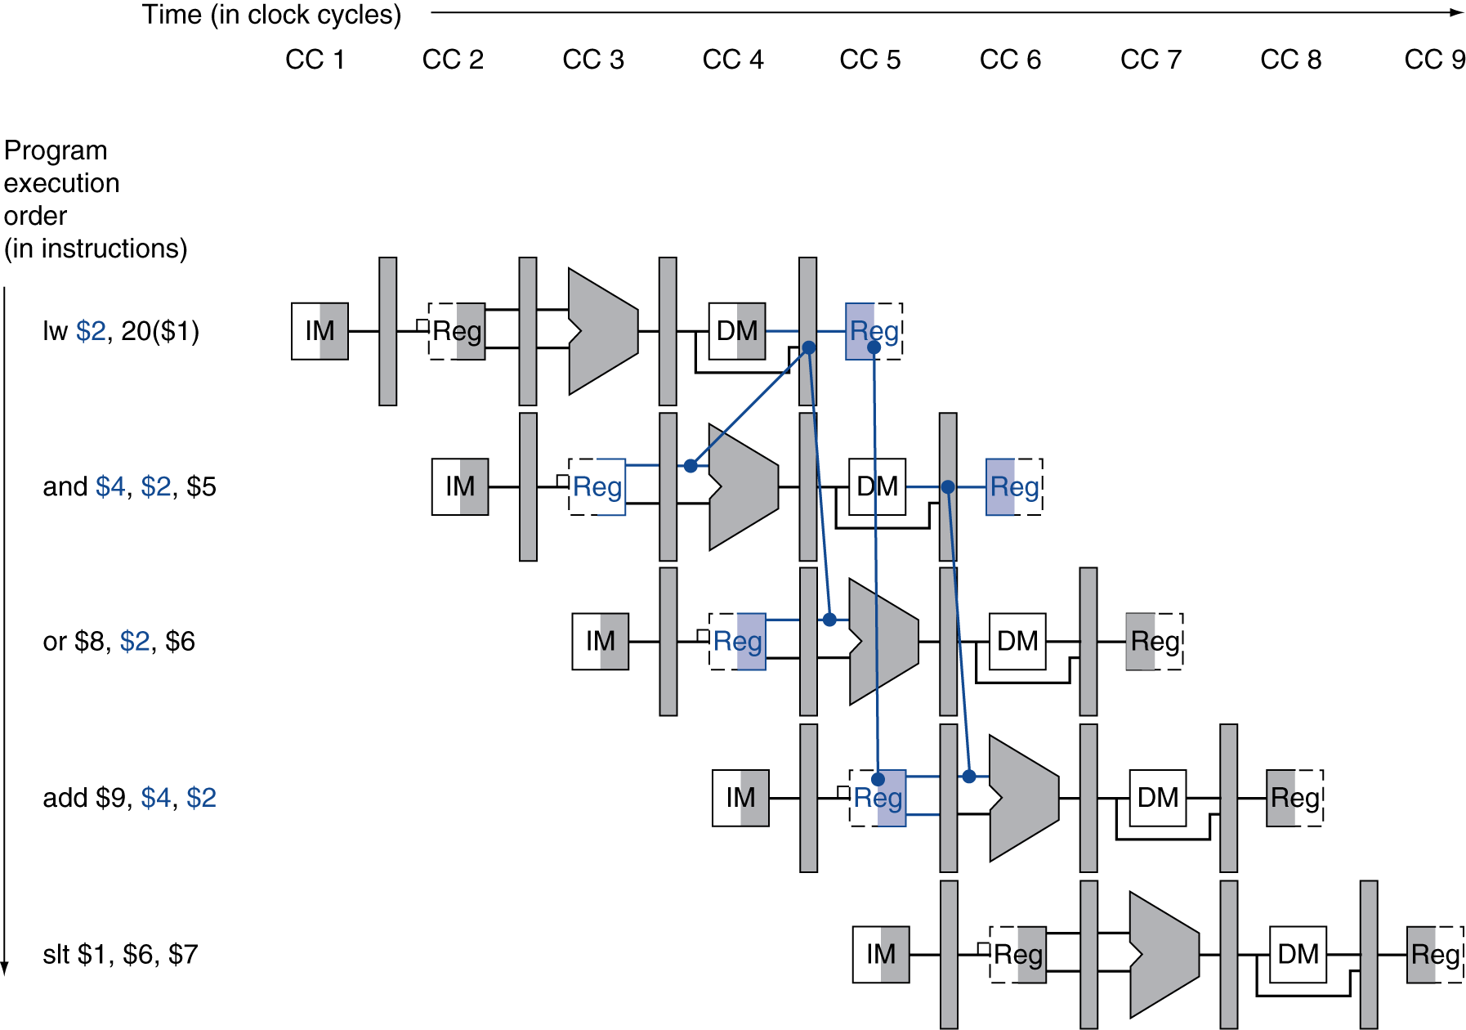
装载使用型数据冒险
需要阻塞一个时钟周期，无法转发。因为数据产生得晚
Notes:
前面讲了，算数-算数型 数据冒险
和lw-sw 数据冒险
下面讲 lw-算数 数据冒险

Slide 19
装载使用型冒险检测单元
检测单元在ID级工作
ID级的ALU操作数寄存器号如下：
IF/ID.RegisterRs, IF/ID.RegisterRt
如下条件成立发生装载使用数据冒险
ID/EX.MemRead and ((ID/EX.RegisterRt = IF/ID.RegisterRs) or (ID/EX.RegisterRt = IF/ID.RegisterRt))
若检测到，则插入空指令，阻塞

Slide 20
装载使用型冒险检测单元
检测单元在ID级工作
ID级的ALU操作数寄存器号如下：
IF/ID.RegisterRs, IF/ID.RegisterRt
如下条件成立发生装载使用数据冒险
ID/EX.MemRead and ((ID/EX.RegisterRt = IF/ID.RegisterRs) or (ID/EX.RegisterRt = IF/ID.RegisterRt))
若检测到，则插入空指令，阻塞
译码后判断是否为装载lw指令

Slide 21
装载使用型冒险检测单元
检测单元在ID级工作
ID级的ALU操作数寄存器号如下：
IF/ID.RegisterRs, IF/ID.RegisterRt
如下条件成立发生装载使用数据冒险
ID/EX.MemRead and ((ID/EX.RegisterRt = IF/ID.RegisterRs) or (ID/EX.RegisterRt = IF/ID.RegisterRt))
若检测到，则插入空指令，阻塞
后一条指令（add等算术运算类指令）的源寄存器与lw指令的目标寄存器相同

Slide 22
如何在流水线中插入空指令（阻塞）
将ID/EX寄存器的9个控制信号置0，则“使用型”指令的EX, MEM和WB将为空操作。（不会产生不良后果，因为不会有写操作）
阻止PC和IF/ID寄存器的更新
“使用型”指令将被重新译码
“使用型”下一条指令将重新取指
一个时钟周期的阻塞，使lw指令读出存储器数值，通过转发“使用型”指令可以工作。

Slide 23
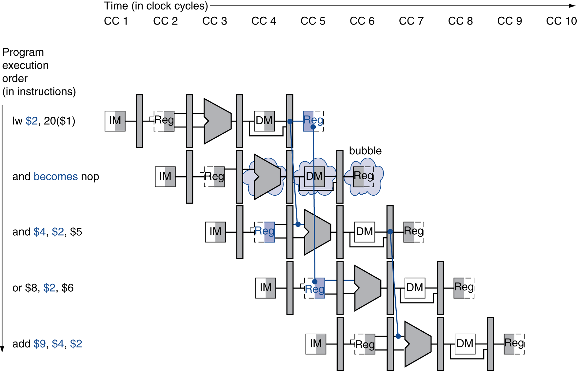
流水线中插入阻塞 图4-59
插入阻塞

Slide 24
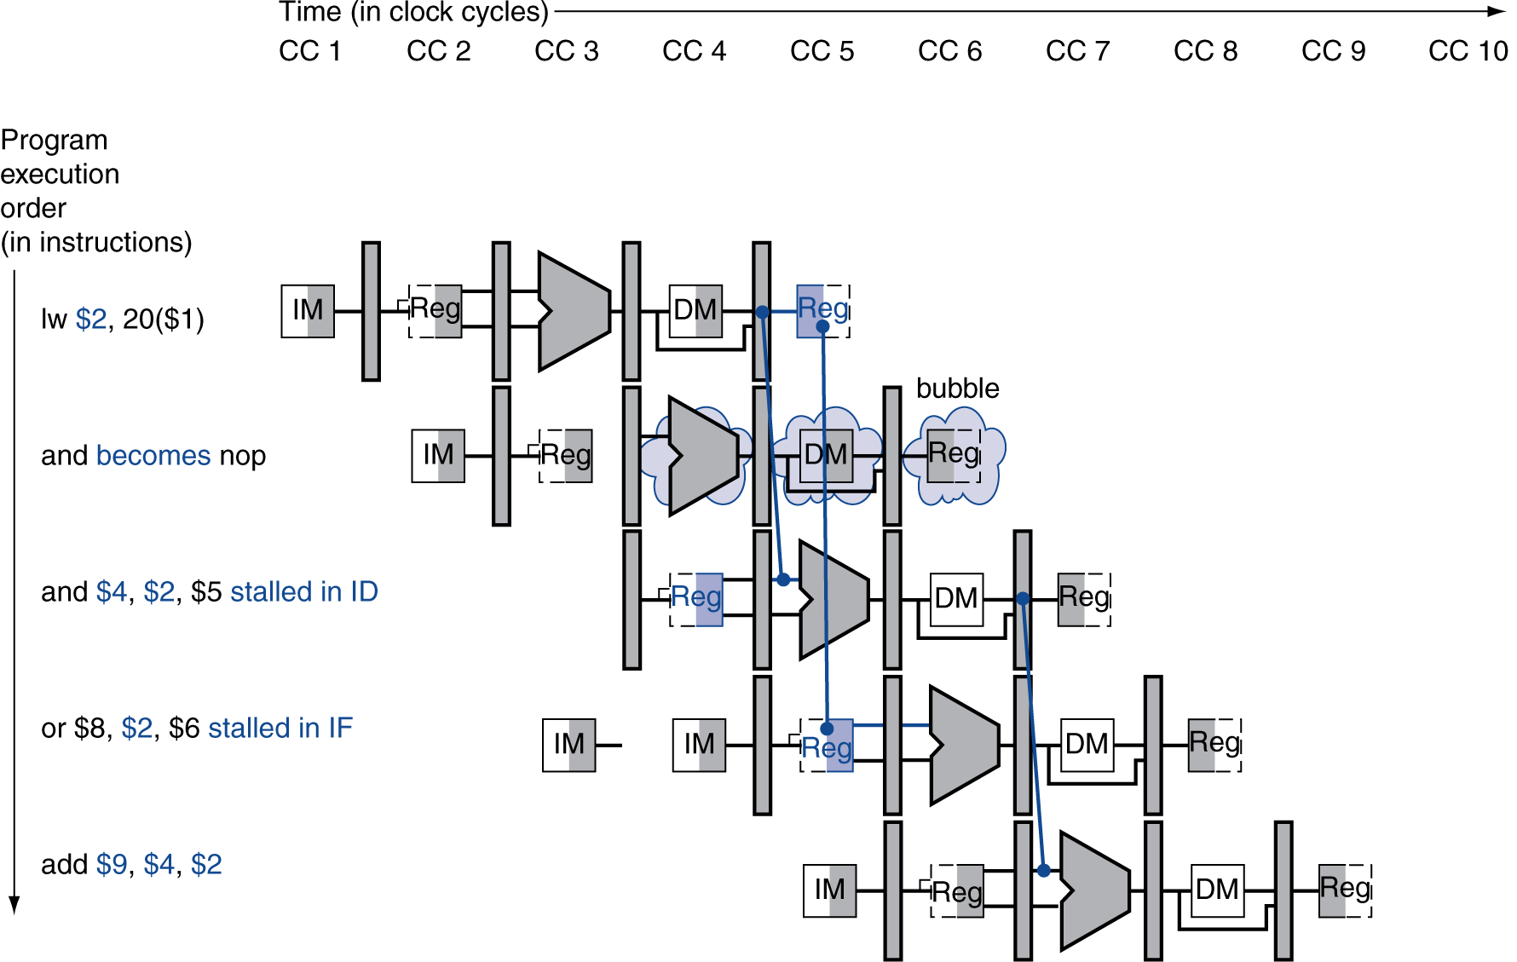
流水线中插入阻塞
更精确的画法

Slide 25
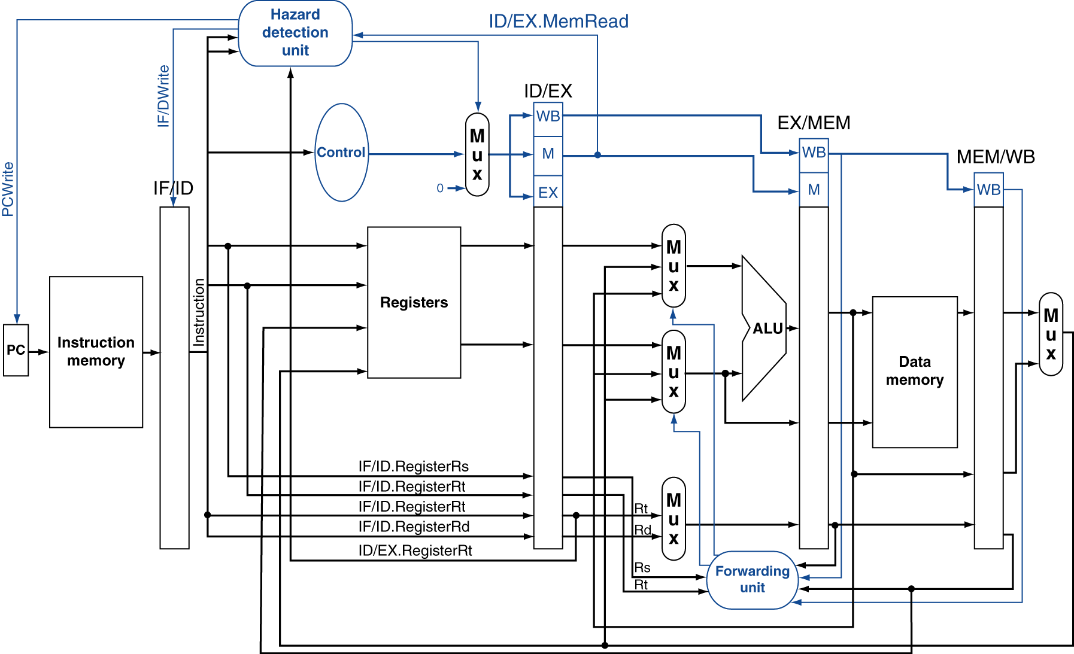
冒险检测数据通路 图4-60

Slide 26
阻塞和性能
阻塞会降低性能
编译需安排指令，避免阻塞

Slide 27
作业
4.16.4 5 6
4.20.1 2 4 5 6
4.8（新）

Slide 28
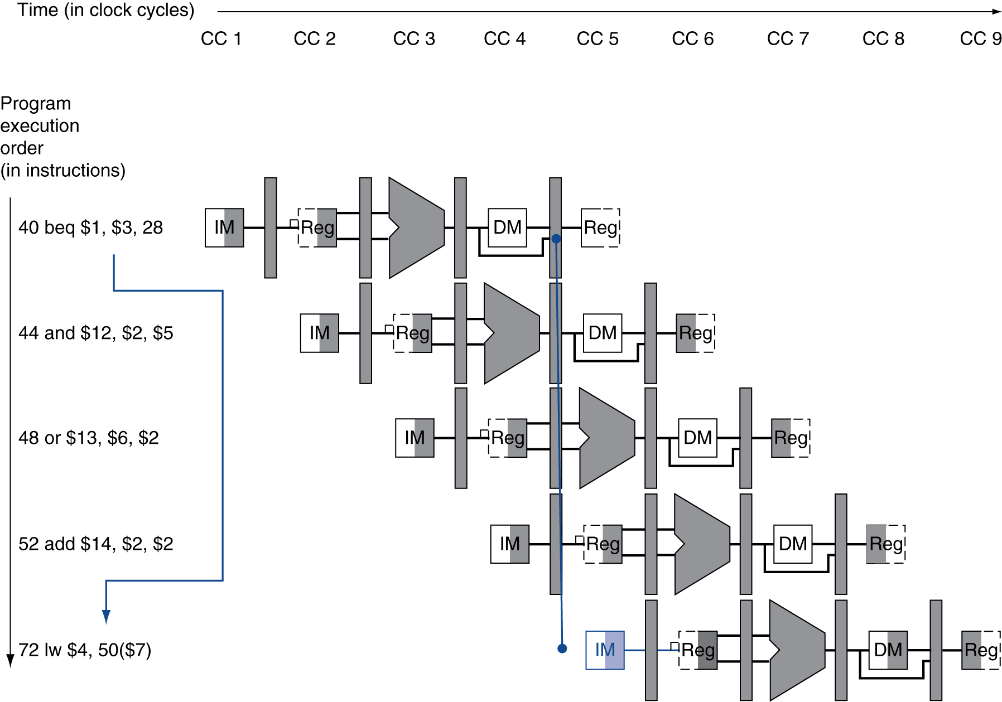
（控制）分支冒险 图4-61
每个时钟周期都取指，但在MEM才得出分支结果
（假定分支不发生的，正常取指译码）
这三条指令的执行结果必须清除。
将IF、ID、EX级流水线寄存器控制信号清0，未发生寄存器或存储器写，所以结果正确
P234图
PC

Slide 29
分支中的寻址（复习）
回顾：分支指令bne $s0,$s1,Exit该指令给出操作码、两个寄存器、目标地址
Address不是绝对地址（程序不能大于2¹⁶）而是相对地址。
大多数分支目标都很近（先前或向后，P77），所以可以采用下面的PC相对寻址：
目标地址 = PC + 偏移量*4
注：此时PC已经加了4（第4章讲），所以MIPS的PC相对寻址是相对于当前指令的下一条地址。
op
rs
rt
constant or address
6 bits
5 bits
5 bits
16 bits

Slide 30
from the low order 16 bits of the branch instruction
16
1）偏移量*4
P77
offset
sign-extend
00
2）（符号位）扩展为32位以便运算
branch dst
address
32
32
Add
PC
32
32
Add
32
?
4
32
32
复习

Slide 31
缩短分支的延迟（减少指令清除）
把分支条件判断提前到ID级
分支目标地址的计算
分支条件的判断，即寄存器值的比较。
将两个寄存器的值按位异或。结果全0表明二者相等。
将结果各位或，0相等，1不相等。
例：流水线分支
36: sub $10, $4, $8 40: beq $1, $3, 7 44: and $12, $2, $5 48: or $13, $2, $6 52: add $14, $4, $2 56: slt $15, $6, $7 ... 72: lw $4, 50($7)

Slide 32
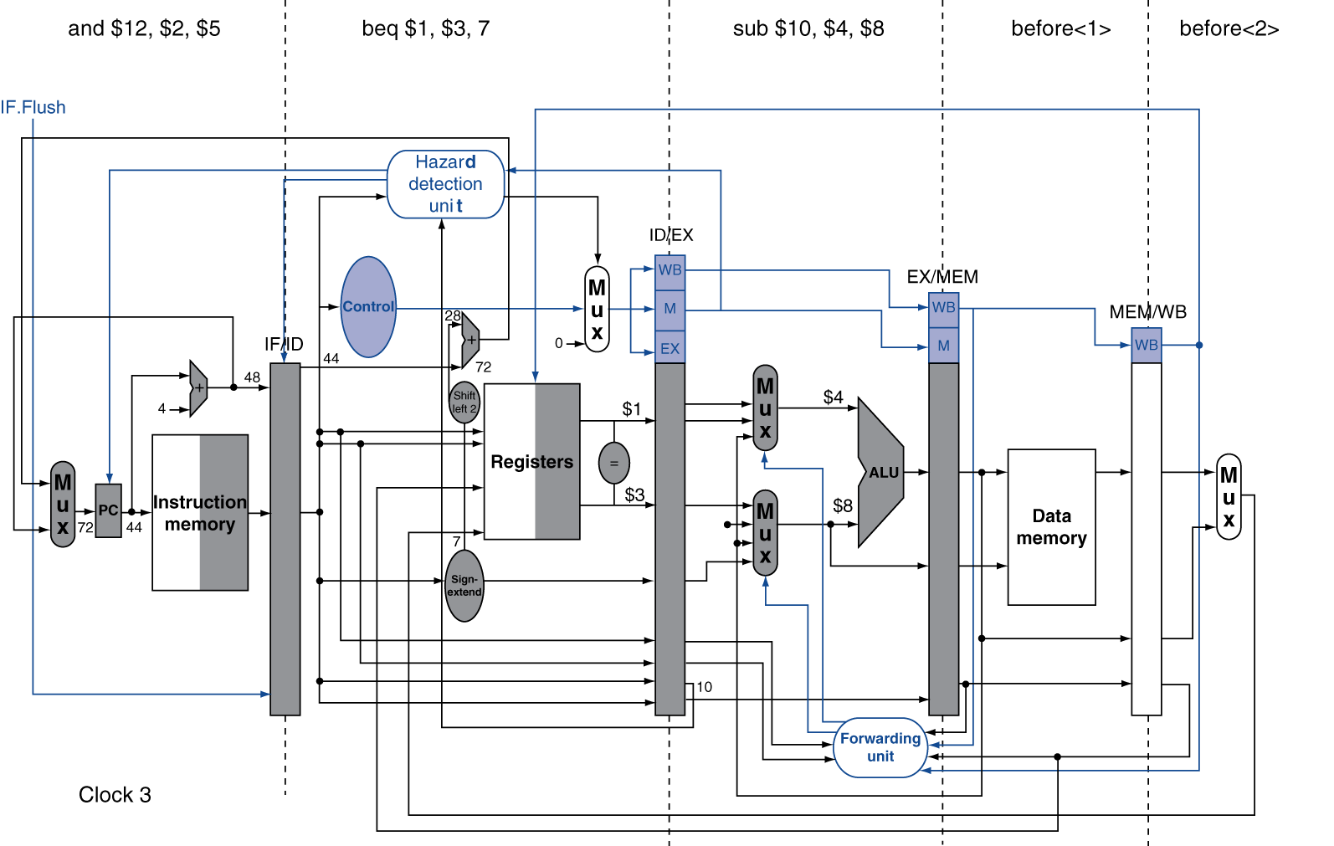
第三个时钟周期，sub指令执行到EX，beq指令执行到ID，and取指 判断$1,$3相等，则生成信号清除流水线寄存器IF/ID

Slide 33
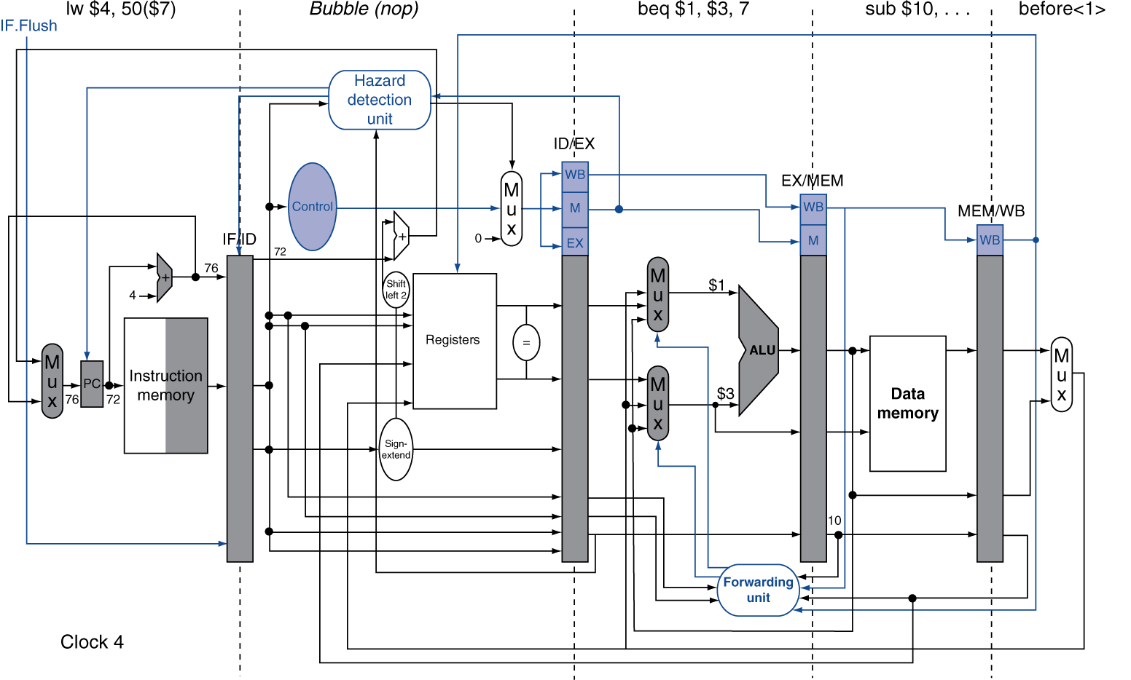
清除了IF/ID寄存器意味着，第四个时钟周期的ID执行的是空操作，就相当于把and指令给清除了（因为分支应执行取lw（地址72），and不应继续译码）

Slide 34
分支中的数据冒险
采用缩短分支延迟策略后。如果参与分支比较的寄存器是，beq指令之前第二条或第三条ALU类指令的运算结果（目标寄存器），会产生数据冒险。
add $1, $2, $3
IF
ID
EX
MEM
WB
add $4, $5, $6
IF
ID
EX
MEM
WB
…
IF
ID
EX
MEM
WB
beq $1, $4, target
IF
ID
EX
MEM
WB
需转发EX/MEM，MEM/WB

Slide 35
分支中的数据冒险
若参与比较的寄存器是beq前一个ALU指令的目标寄存器，或之前两个lw指令的目标寄存器：
需要阻塞一个时钟周期（ID/EX寄存器清0）
lw $1, addr
IF
ID
EX
MEM
WB
add $4, $5, $6
IF
ID
EX
MEM
WB
beq stalled
IF
ID
beq $1, $4, target
ID
EX
MEM
WB

Slide 36
分支中的数据冒险
若参与比较的寄存器是beq前一个（紧挨着的）lw指令的目标寄存器：
需要阻塞2个时钟周期
lw $1, addr
IF
ID
EX
MEM
WB
beq stalled
IF
ID
beq stalled
ID
beq $1, $0, target
ID
EX
MEM
WB

Slide 37
动态分支预测
在高性能的流水线设计中，简单的静态预测机制可能浪费大量的性能。
动态分支预测
分支预测缓存（分支历史记录表）
分支预测缓存是一小块按照分支指令的低位地址索引的存储区。（*P237）
存储一位或多位，用以说明最近是否发生过分支。
执行分支的方法。
根据分支目标地址的低位地址，查表。总是认为仍按上次的情况分支。
按预测方向取指
若预测错误指令将被删除，预测位取反，并返回原来的位置继续按照正确的方向去取指执行。

Slide 38
1-Bit预测位的缺点（P237翻译错误）
inner循环，分支预测会错两次。
outer: … … inner: …
…
beq …, …, inner … beq …, …, outer
inner循环的最后一次循环，会被错误预测为：发生。
下一次inner循环的第一次循环会被预测为：不发生。

Slide 39
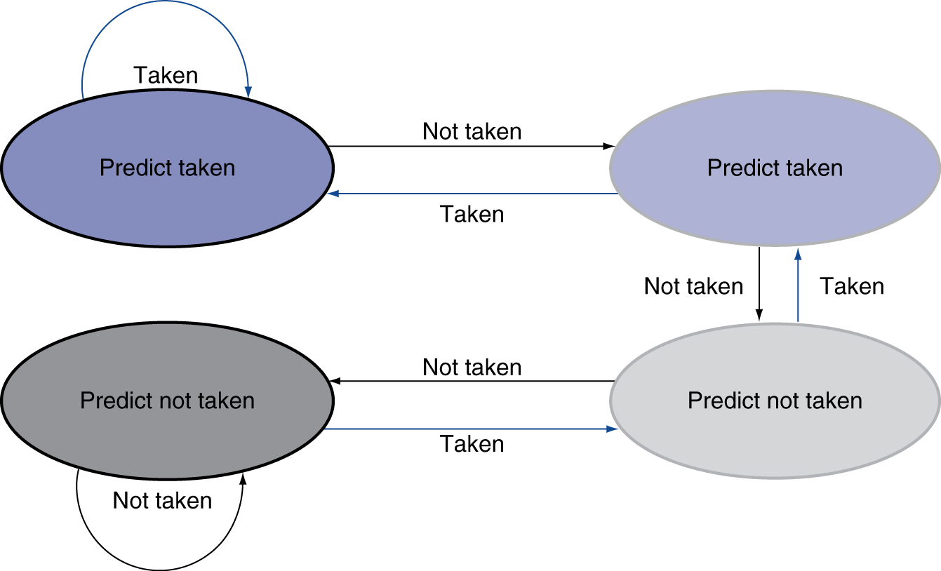
2-Bit 预测
再次发生预测错误才改变预测。
有限状态机（Finite-state machine, FSM），是表示有限个状态以及在这些状态之间的转移和动作等行为的数学模型。

Slide 40
2-Bit 预测
inner循环最后一次预测错误（预测为发生，实际不发生分支），但是，并不改变预测。则在下一个inner的开始，会预测为，发生（确实应该分支，即减少一次预测错误）。

Slide 41
计算分支目标地址
在五级流水线中计算分支目标地址需要一个时钟周期。
延迟分支：用一条不影响分支的指令填充该时间片。P238图4-64
分支目标缓存
保存分支目标地址或分支目标指令
另一种控制冒险，异常。不讲了

Slide 42
谬误与陷阱
流水线是一种简单结构
流水线概念的实现与工艺无关
没有考虑指令集的设计反过来会影响流水线

Slide 43
作业
4.22 a
4.12，4.15（新）

